Slide 1

전화를 받지 않는 너에게
57
- 시스템 설계 (1) -
4조
문승제 (2010136046)
박종훈 (2011136045)
우용근 (2011136073)

Slide 2
목 차
시스템의 목적
시스템의 구조
시스템의 구성요소
구성요소간 동작 흐름

Slide 3
시스템의 목적
전화를 받지 못할 때를 인지하여 알려줌
중요한 전화를 골라줌
사용자 패턴을 기반하여 상황에 맞는 알림 모드 제공

Slide 4
시스템의 구조 - 전체적인 구조 -
전화 수신
전화 App
진동&스피커모듈
시스템
전화 신호가 수신되면
기존 시스템의 경우 기본적으로 설치된 전화 앱이 바로 알림 모듈에 접근하지만,
본 시스템이 추가 될 경우 시스템에서 처리를 한 이후 전화 앱에 정보를 넘겨주거나 직접 알림 모듈에 접근한다.

Slide 5
시스템의 구조 - 시스템 내부 구조 -
Data
DB
Spam Data
ex) 후후
(스팸 어플)
Core
Time
Result
GPS
* Core는 각 모듈로부터 데이터를 넘겨받아 처리하는 핵심모듈이다.

Slide 6
시스템의 구성요소
DB
사용자의 연락처와 빈도수 등을 저장하여 분석의 자료로 이용하기 위한 모듈
Time
시간대를 받아오기 위한 모듈
Spam Data
스팸 번호 정보를 받아오기 위한 모듈
GPS
사용자의 위치정보를 받아오기 위한 모듈
Core
각 모듈로부터 정보를 받아 알림 여부를 판단하고 결과를 내어주는 핵심모듈

Slide 7
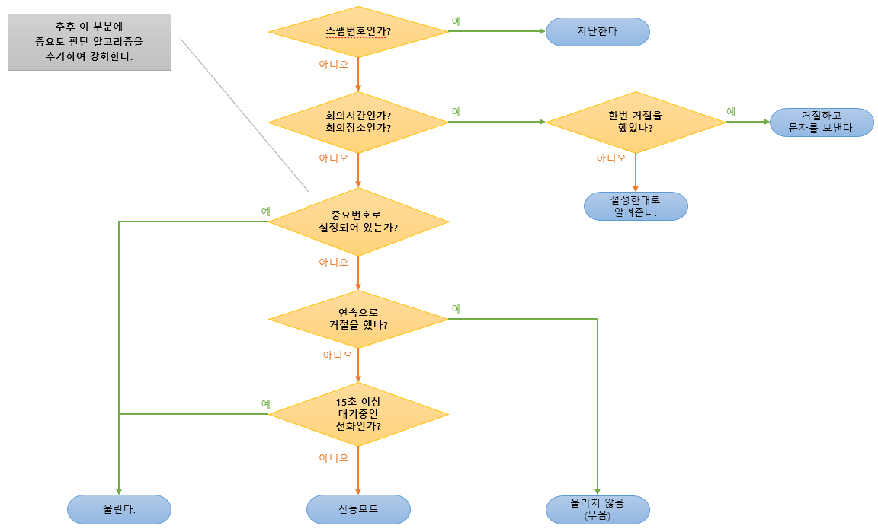
구성요소간 동작 흐름
10월 7일(수) 수업시간에
회의에서 나온 시스템 흐름이고,
이를 기반으로 하여 구성요소간
동작흐름을 도출
(마지막 페이지 참고)

Slide 8
구성요소간 동작 흐름
Data
DB
Spam Data
1
5
2
Core
3
★
4
Time
Result
GPS

Slide 9
구성요소간 동작 흐름
1
수신 전화 정보를 받아옴
Data
DB
Spam Data
2
스팸번호 인지 확인을 위해 스팸번호 정보를 받아옴
1
5
2
Core
3
설정시간대 판단을 위해 시간정보를 받아옴
4
설정위치 판단을 위해 위치정보를 받아옴
3
★
4
5
중요전화인지 판단을 위해 DB정보를 받아옴
Time
Result
GPS
★
위의 과정 중 결과가 중간에 나올 경우
언제든지 결과를 반환할 수 있음

Slide 10
추후 이 부분에
중요도 판단 알고리즘을
추가하여 강화한다.
스팸번호인가?
예
차단한다
아니오
회의시간인가?
회의장소인가?
한번 거절을
했었나?
예
예
거절하고
문자를 보낸다.
아니오
아니오
중요번호로
설정되어 있는가?
설정한대로
알려준다.
예
아니오
연속으로
거절을 했나?
예
아니오
15초 이상
대기중인
전화인가?
예
아니오
울린다.
진동모드
울리지 않음
(무음)

